Slide 1
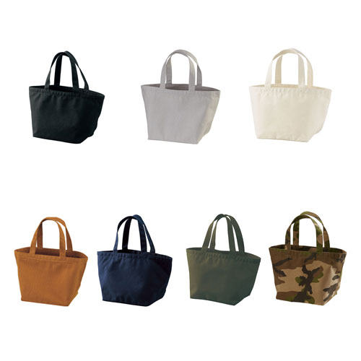
【提案書】
14.3オンス キャンバス ランチバッグ
特徴
広めマチがお弁当用などにぴったりな、手頃なサイズのバッグ。14.3オンスの厚手なキャンバス素材を使用しているため、耐久性に優れており日常的に使用するのに適してします。
商品写真
納期
納期スペース
仕様
素 材:綿 100％（キャンバス）、ナチュラル：405g/平方メートル 12.0oz/yd2、カラー：390g/平方メートル 11.5oz/yd2
サイズ：横200×縦210×奥行170mm、持ち手の長さ370mm
容 量 : 7L
お見積
お見積りスペース

